Slide 1
Machine Learning Toolkit

Slide 2
Aprendizado de Máquinas
Sub área da IA que estuda algoritmos que dão aos computadores a habilidade de aprender regras a partir de uma base de dados.
- Classificação (Supervisionada e não supervisionada);
- Regressão;
- Seleção de Características.

Slide 3
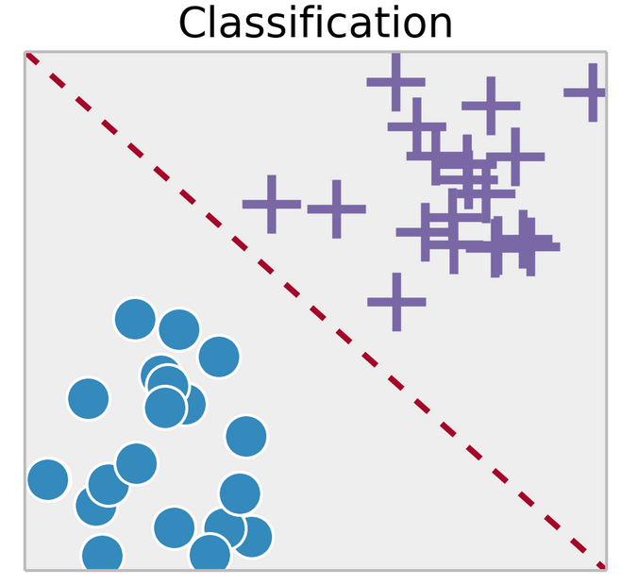
Classificação

Slide 4
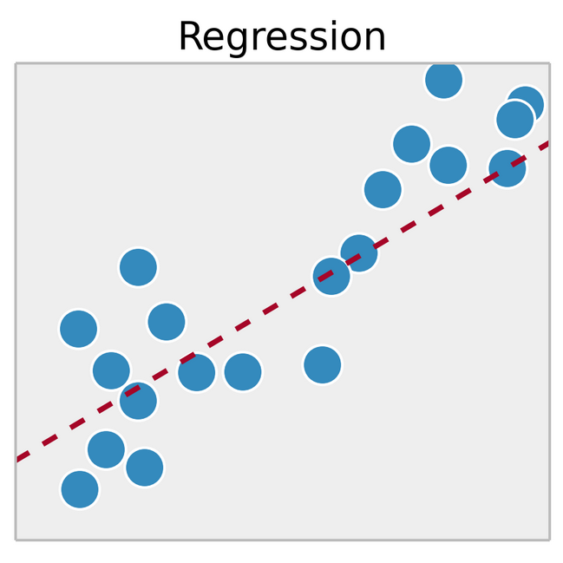
Regressão

Slide 5
Seleção de Características
Tem como objetivo selecionar o subconjunto de características com maior relevância para a construção do modelo.

Slide 6
Inspiração
- Falta de padronização dos algoritmos de ML desenvolvidos pelos alunos da universidade.
- Por causa da falta de padronização o tempo para se entender algoritmos já desenvolvidos é longo.

Slide 7
Objetivos
  - Desenvolver uma framework utilizando o paradigma da orientação a objetos.
  - Facilitar a implementação e utilização de algoritmos de aprendizado de máquinas.
  - Tornar os algoritmos implementados mais acessíveis a comunidade acadêmica.

